Slide 1
COURSE PROJECT · QUESTION 3
CISA KEV目录
分析与查询系统
基于 CISA_KEV_2026-07-29.json 的可复现分析
数据底座 / 统计分析 / CWE与查询 / GUI与机器学习
张丹婷 · 乔鲮旭 · 周慧文
2026.08
Notes:
开场：本项目使用课程指定的CISA KEV本地快照，先建立可靠的数据底座，再完成统计、查询、GUI和机器学习扩展。
[Sources]
- 课程附件：CISA_KEV_2026-07-29.json

Slide 2
01 / CONTEXT
目录记录提供证据，不等于攻击全貌
我们先明确数据能回答什么，再决定如何分析。
CISA KEV
本题的四个必做问题
已知在野利用漏洞目录
• 数据结构和字段质量是否可靠？
• 加入目录时间与行动窗口如何分布？
• 厂商、产品与CWE标签如何集中？
• 能否按多个条件稳定查询并复现？
有CV​​E
有明确修复措施
有可靠利用证据
边界：目录记录数 ≠ 攻击次数；Unknown ≠ 未被利用。
CISA KEV · 课程大作业第3题
02
Notes:
介绍背景：KEV是优先处置目录，不是完整漏洞数据库。项目所有分析都只基于快照，不将记录数量解释为攻击频率或厂商安全性。
[Sources]
- 3kev.pdf，第1页

Slide 3
02 / SCOPE
从80分必做到100分扩展，形成一条完整流水线
四个必做模块统一在同一个Prepared数据契约上。
模块
交付内容
分值
主责
01
JSON读取、验证、清洗
20
数据底座
02
时间、期限、状态
20
统计分析
03
厂商、产品、集中度
20
统计分析
04
CWE多标签、组合查询
20
查询服务
05
Streamlit GUI
14
交互扩展
06
TF-IDF + KMeans
6
探索扩展
项目状态：代码已整合 · 正式产物可生成 · 报告与演示材料已统一
CISA KEV · 课程大作业第3题
03
Notes:
说明项目覆盖：四个必做模块共80分，GUI与机器学习是扩展。展示完成情况时，强调各模块共享同一个数据契约。
[Sources]
- docs/requirements-traceability.md
- outputs/manifests/run_manifest.json

Slide 4
03 / ARCHITECTURE
先验证，再清洗；一次读取，多个分析出口
公共Prepared DataFrame是三名成员协作的单一事实源。
JSON
Loader
Validator
Cleaner
课程快照
元数据 + 数组
结构 + 逻辑
Prepared 18列
统计分析
CWE与查询
GUI
文本聚类
时间 / 期限 / 厂商
多标签 / AND
上传 / 筛选 / 导出
TF-IDF + KMeans
Exporter + run_manifest
CISA KEV · 课程大作业第3题
04
Notes:
讲解架构：Loader只读，Validator不改值，Cleaner生成独立副本。分析模块接收同一个Prepared表，Exporter统一写出CSV、PNG、HTML和Manifest。
[Sources]
- docs/architecture.md
- src/kev_analysis/pipeline.py

Slide 5
04 / DATA QUALITY
1,656条记录全部通过结构与逻辑校验
数据质量控制是后续统计可信度的前提。
✓
count与行数
1656 = 1656
1,656
✓
CVE
非空、唯一、格式合法
✓
日期
可解析且 dueDate ≥ dateAdded
条原始记录
✓
状态
仅 Known / Unknown
11个原始字段
1,485条含CWE
171条空CWE
✓
CWE
列表类型与成员格式合法
✓
关键文本
无空值或空字符串
清洗只去除厂商/产品首尾空格，原始字段永不覆盖
CISA KEV · 课程大作业第3题
05
Notes:
成员一重点：说明为什么先验证再清洗，以及为什么空CWE必须保留。所有校验结果来自正式validation输出。
[Sources]
- outputs/validation/metadata.json
- outputs/validation/validation_summary.csv
- outputs/validation/field_profile.csv

Slide 6
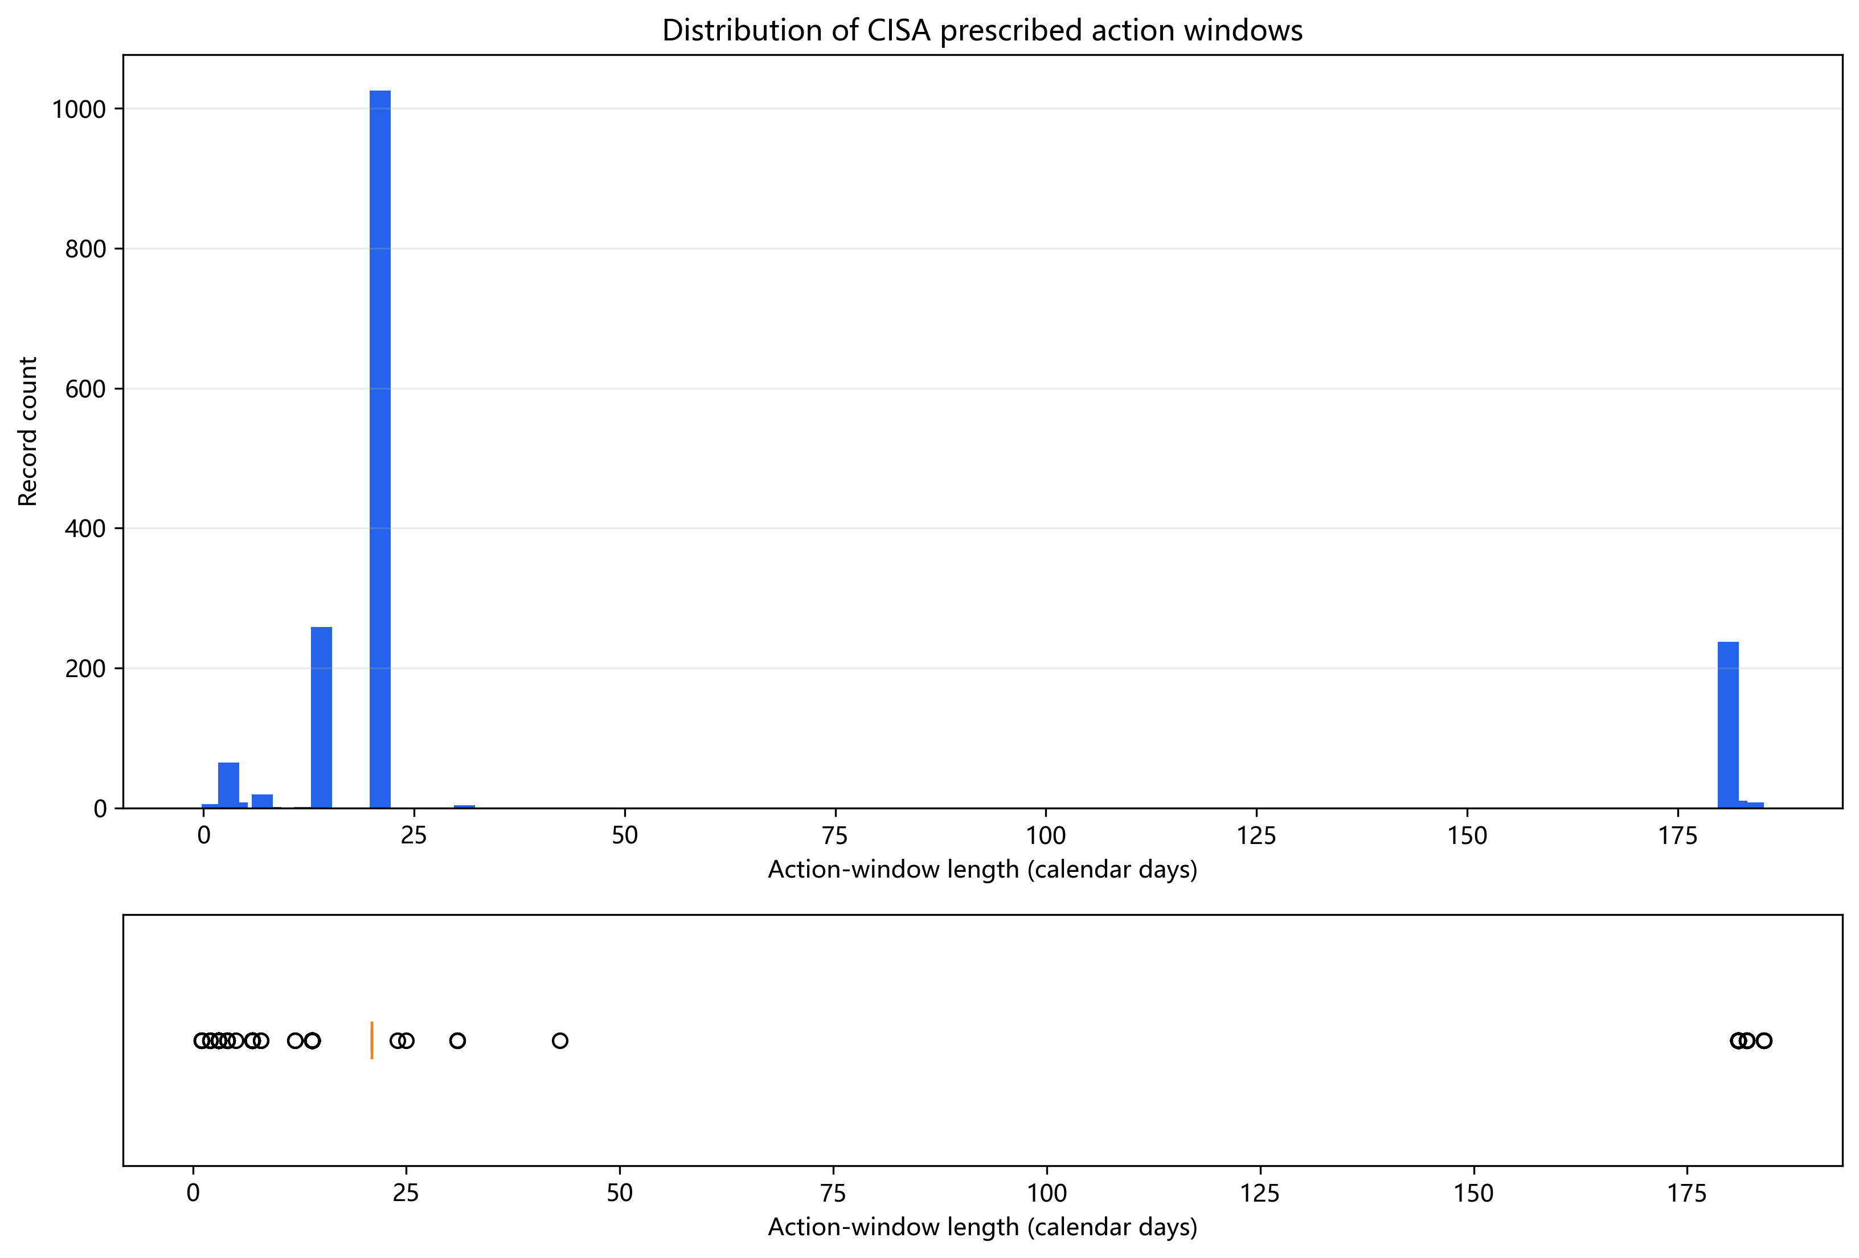
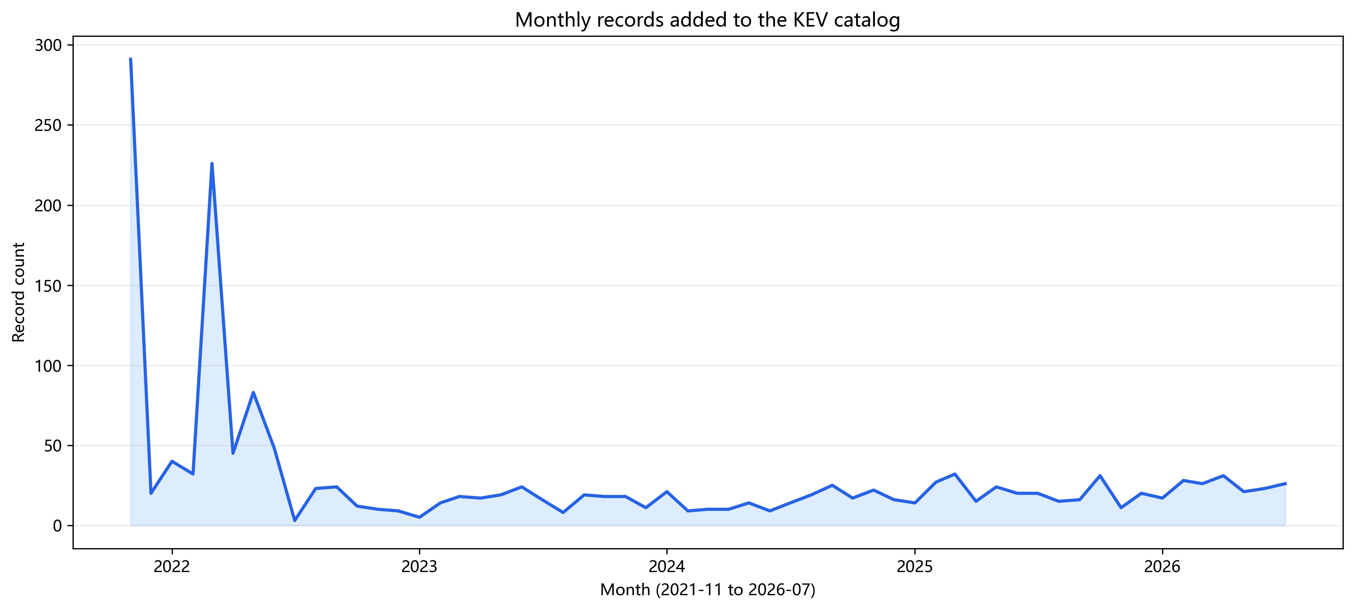
05 / TIME & DEADLINE
加入目录的时间存在阶段性高值，行动窗口集中在21天
不完整年度必须用覆盖范围校正后再比较。
年度口径
2022–2025完整年度；2021与2026不完整。
期限口径
中位数21天，平均43.69天，范围1–184天。
CISA KEV · 课程大作业第3题
06
Notes:
成员二讲解：2021和2026覆盖不完整，不能直接与完整年度比较。期限是CISA目录行动窗口，不是实际修复耗时。
[Sources]
- outputs/tables/annual_added_summary.csv
- outputs/tables/deadline_descriptive.csv
- outputs/figures/monthly_added_trend.png
- outputs/figures/deadline_distribution.png

Slide 7
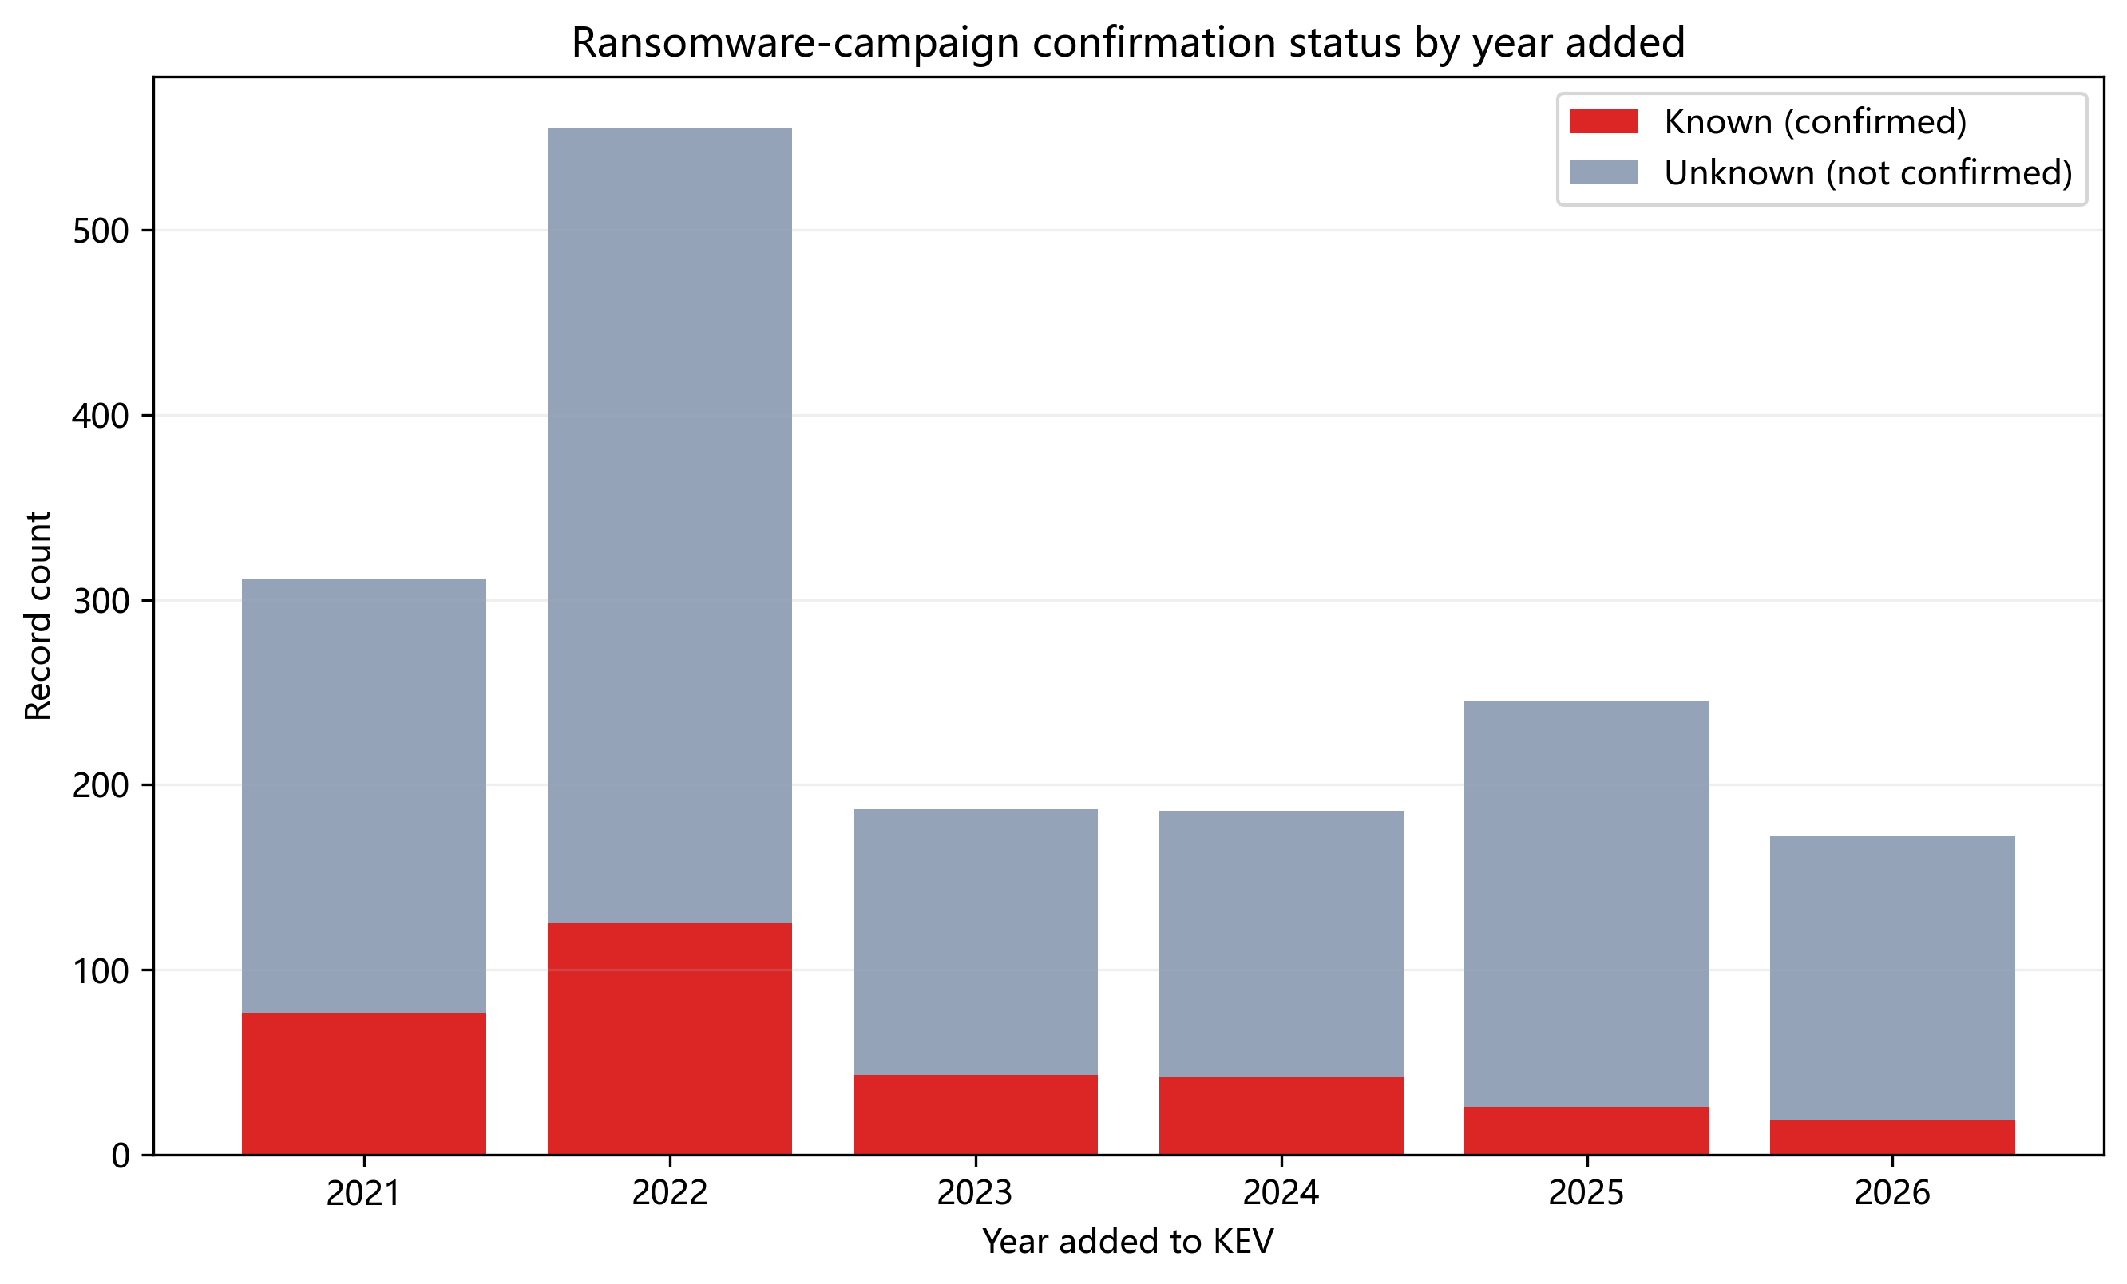
06 / CONFIRMATION STATUS
Known比例在2025年后下降，但不能解释为真实活动率下降
Unknown是尚未确认，不是负面证据。
总体确认状态
332
Known · 20.05%
1,324
Unknown · 79.95%
2026仅覆盖至7月29日，
只作快照内描述。
CISA KEV · 课程大作业第3题
07
Notes:
状态字段只允许Known和Unknown。讲解时不要把Unknown说成没有勒索软件利用。
[Sources]
- outputs/tables/ransomware_summary.csv
- outputs/tables/ransomware_by_year.csv
- outputs/figures/ransomware_by_year.png

Slide 8
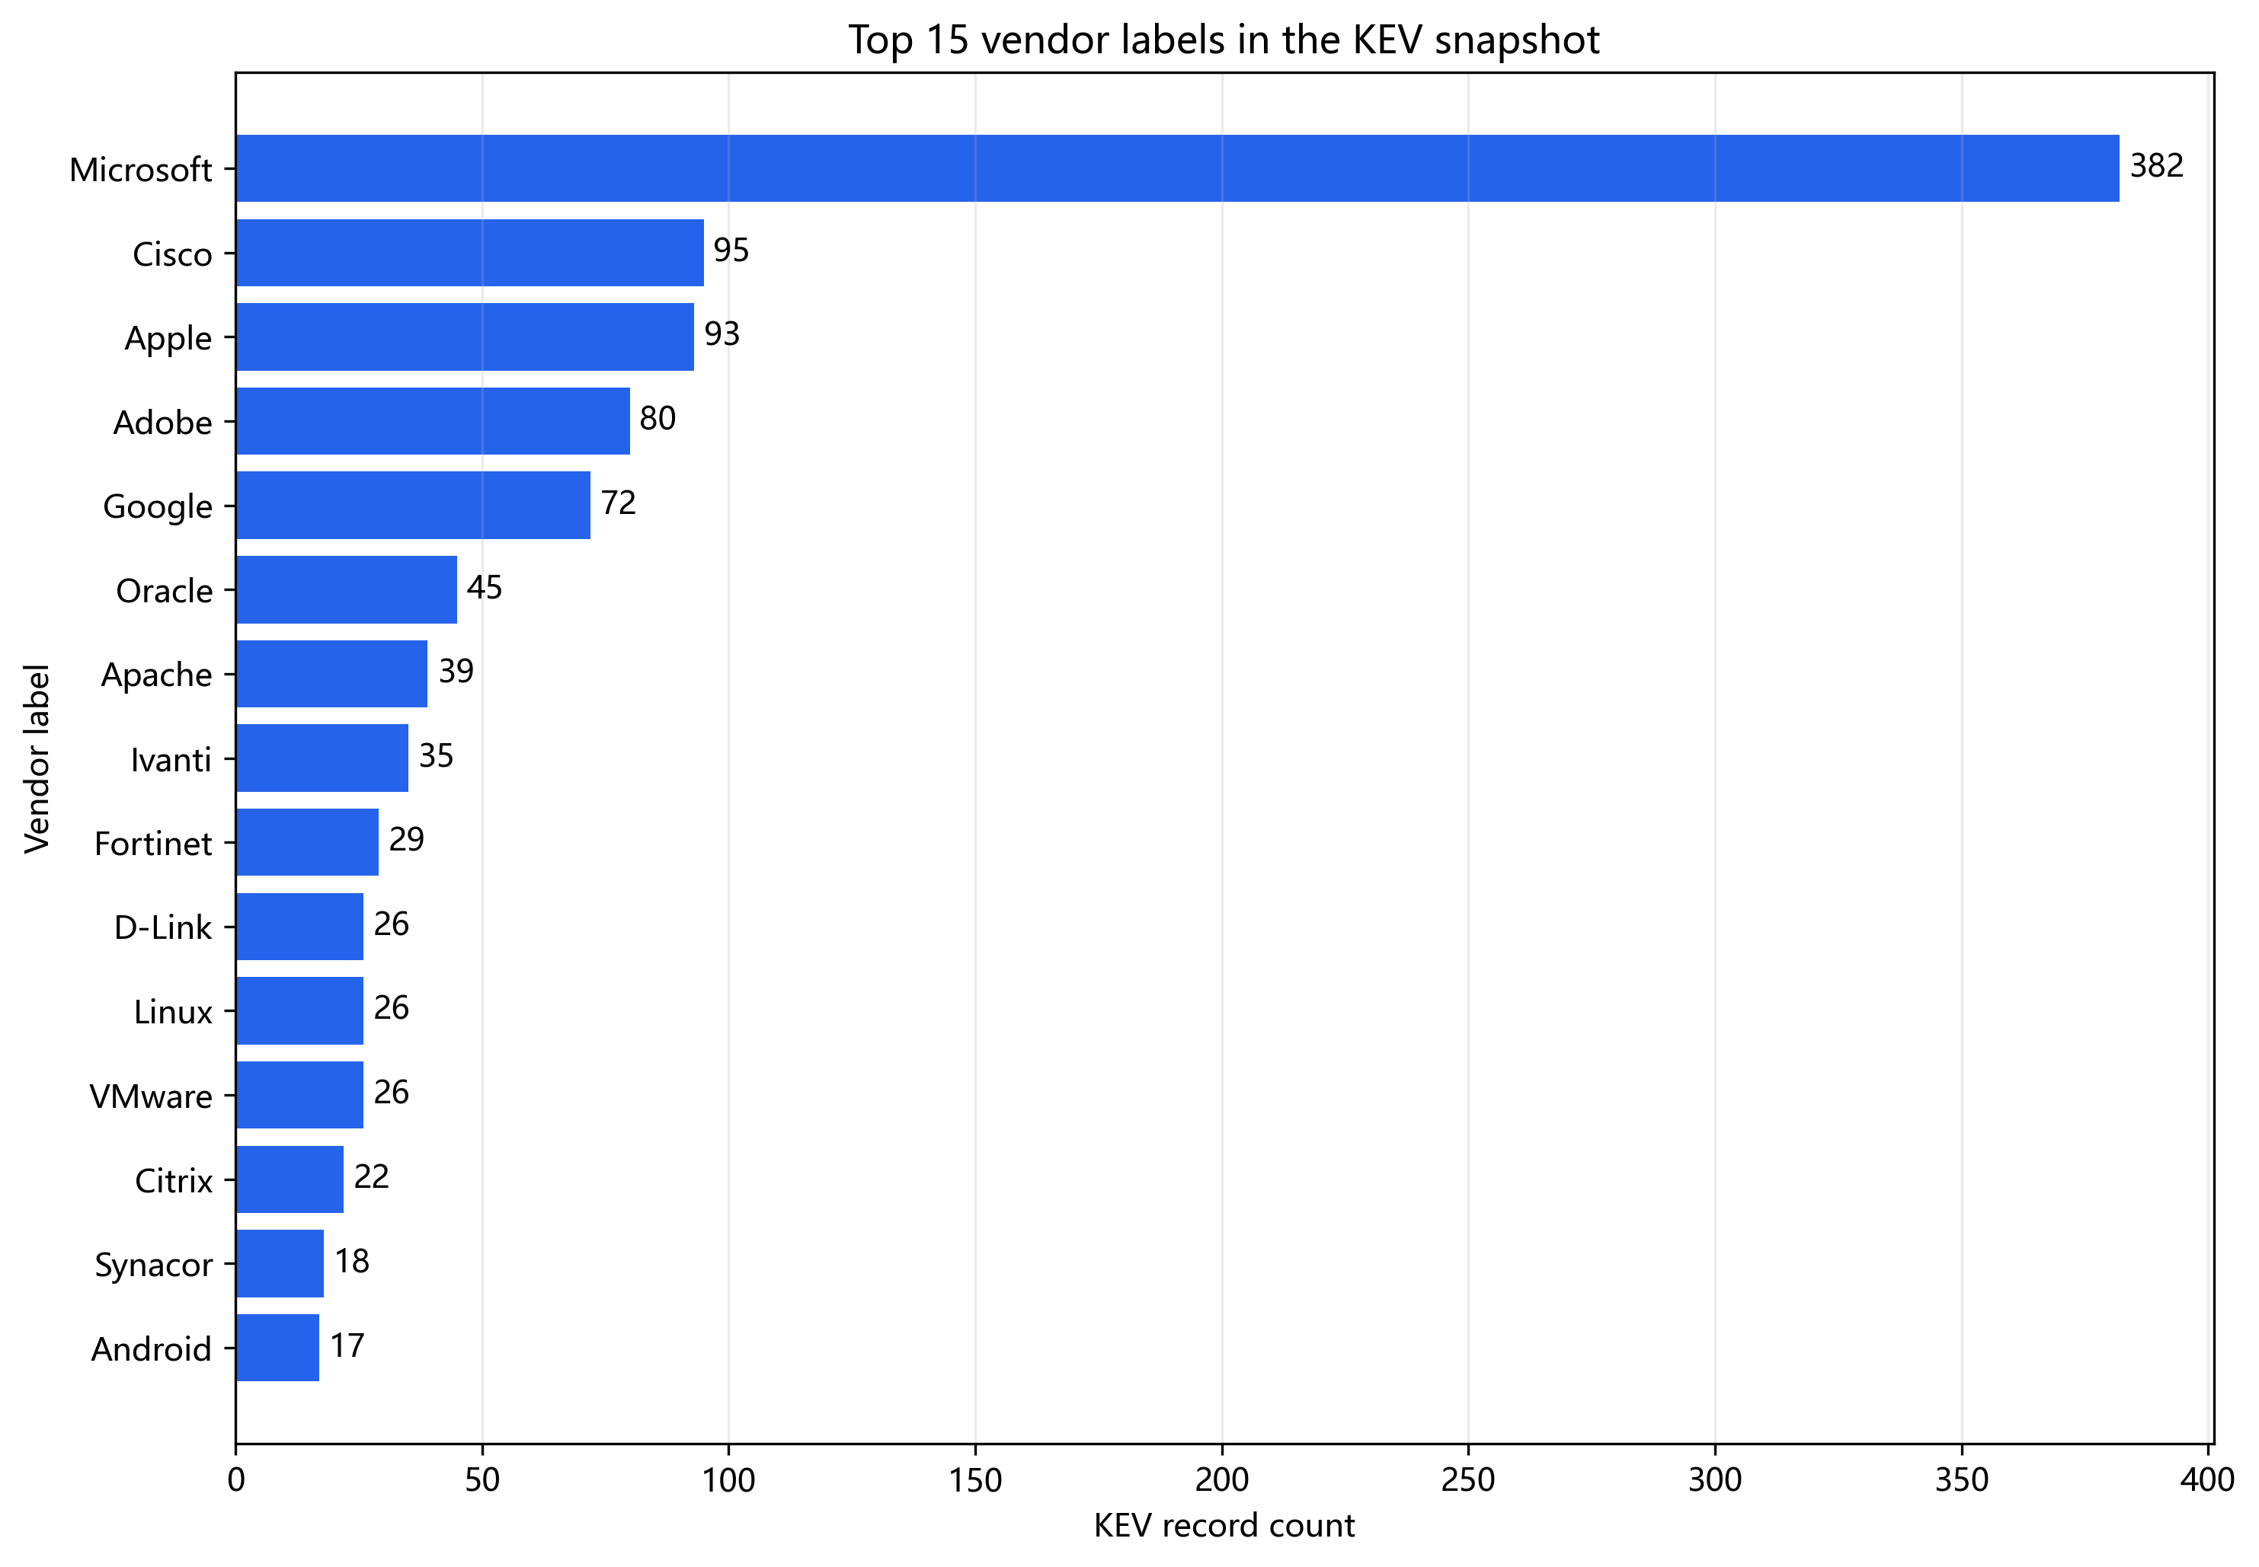
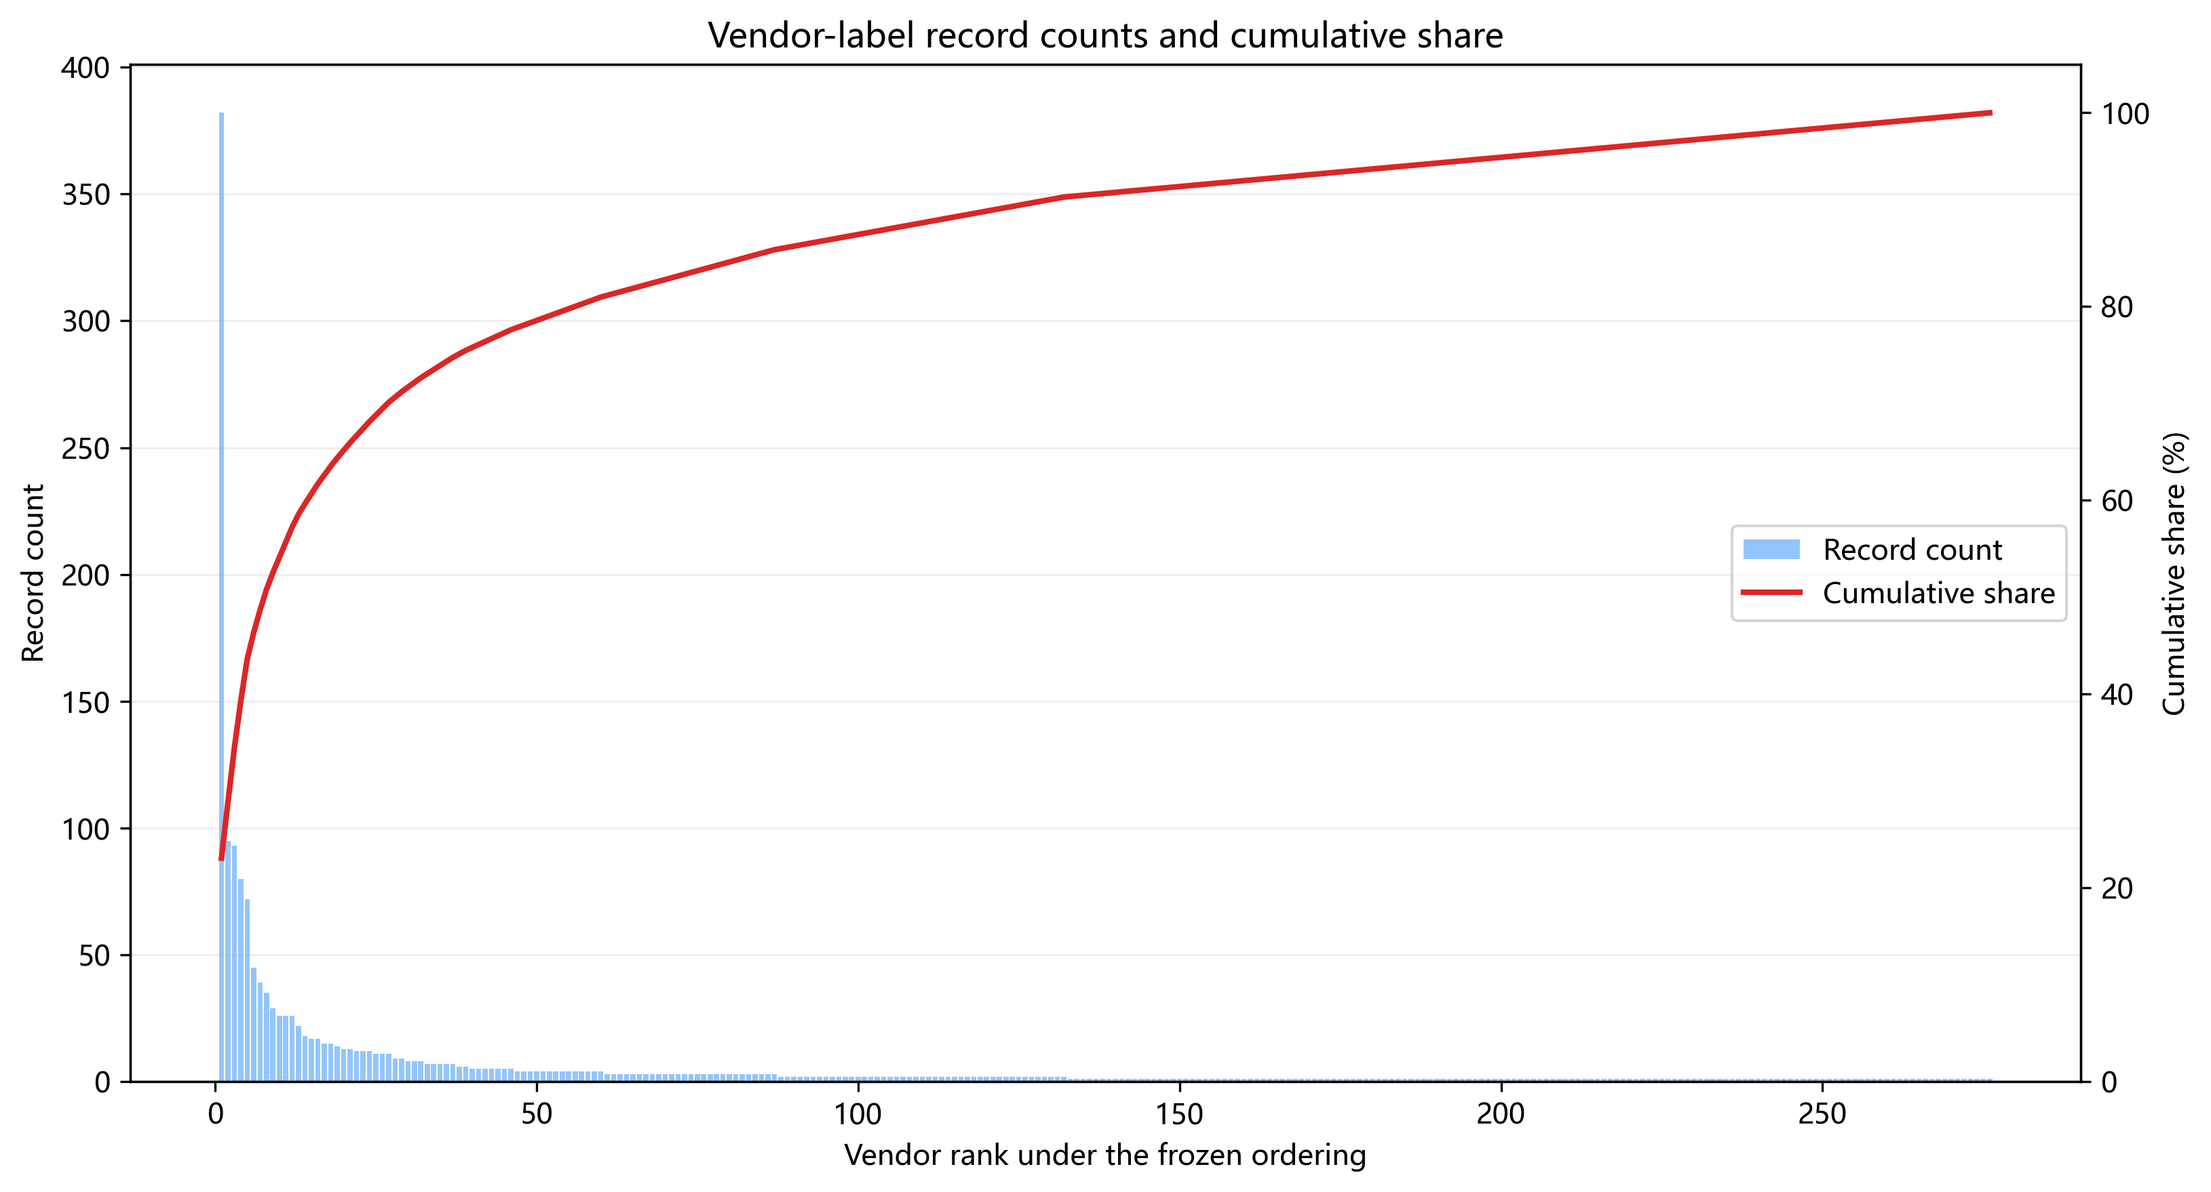
07 / VENDOR CONCENTRATION
Microsoft占23.07%，前十厂商标签覆盖54.11%记录
集中度只描述目录文本标签，不代表市场份额或安全质量。
CR5 43.60%
CR10 54.11%
HHI 0.06841758
Top组合：Microsoft–Windows 172条（10.39%）
CISA KEV · 课程大作业第3题
08
Notes:
厂商分组只使用去除首尾空格的clean字段，不做模糊合并。HHI按0到1的份额平方求和，不乘10000。
[Sources]
- outputs/tables/vendor_summary.csv
- outputs/tables/concentration_metrics.csv
- outputs/figures/vendor_top15.png
- outputs/figures/vendor_cumulative_share.png

Slide 9
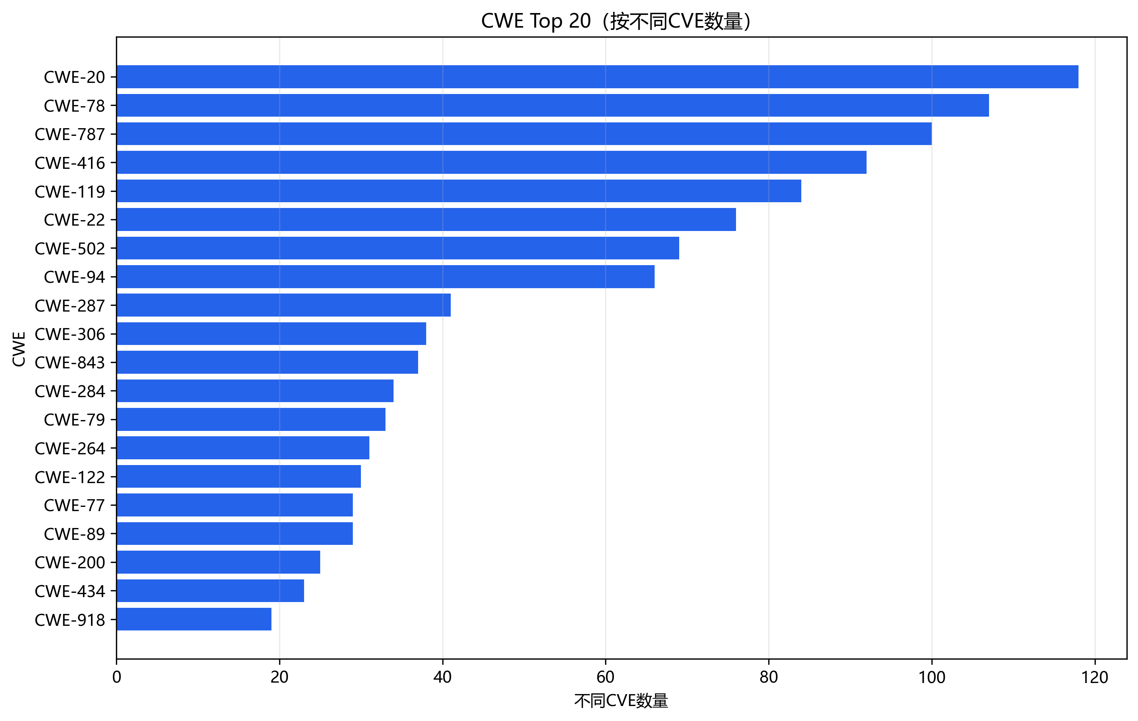
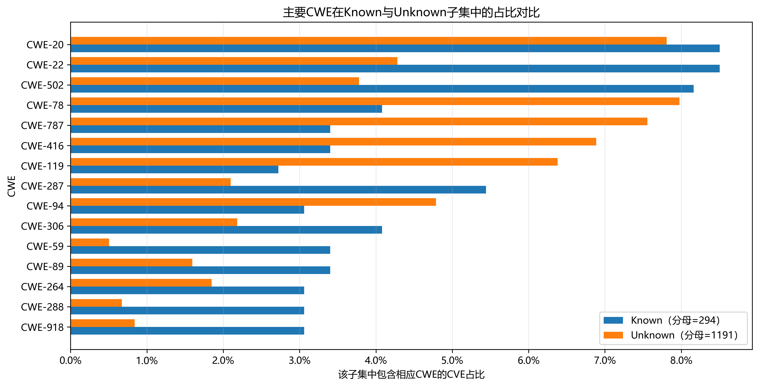
08 / CWE
CWE是多标签字段，比较时必须使用正确分母
同一CVE可贡献多个CWE，因此各类占比不必互斥。
总体 1,485
Known 294 / Unknown 1,191
Top：CWE-20 · 118条 · 7.95%
CISA KEV · 课程大作业第3题
09
Notes:
成员三讲解：先explode再按不同CVE计数。总体、Known和Unknown必须分别使用1485、294和1191作为分母。
[Sources]
- outputs/tables/cve_cwe_long.csv
- outputs/tables/cwe_overall_summary.csv
- outputs/tables/cwe_known_summary.csv
- outputs/tables/cwe_unknown_summary.csv

Slide 10
09 / QUERY
多个条件按AND组合，查询结果可以被复现和导出
核心函数保持题目指定签名，GUI产品筛选通过扩展包装器增加。
filter_kev(df,
start_date, end_date,
vendor, ransomware, cwe
)
1
Microsoft + Known + 2022
51条
2
Microsoft + CWE-119
34条
日期闭区间 · 字面子串 · 精确CWE
非法参数抛异常 · 输入表不修改
结果按 dateAdded DESC, cveID ASC
3
2022 + Unknown + CWE-119
60条
三组实际记录已写入 outputs/queries/
CISA KEV · 课程大作业第3题
10
Notes:
成员三讲解：展示接口规则和三组案例。重点强调AND组合、CWE精确成员匹配以及实际记录导出，而不是只打印数量。
[Sources]
- outputs/queries/query_cases_summary.csv
- src/kev_analysis/query.py

Slide 11
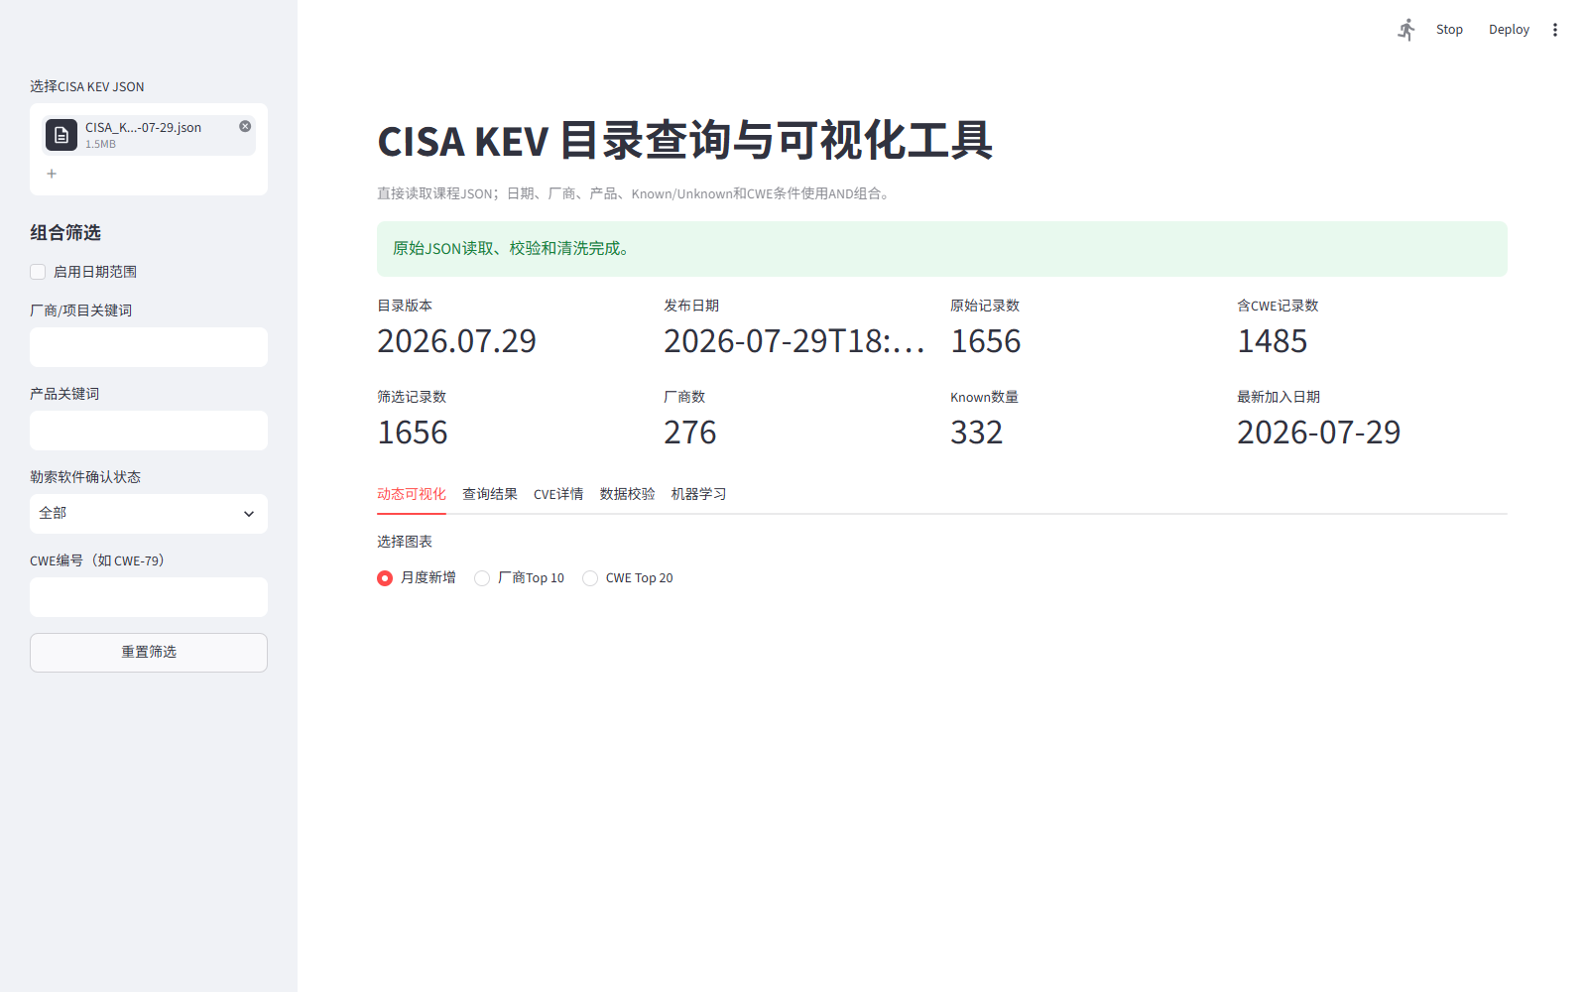
10 / GUI
上传原始JSON后，查询、图表和详情共享同一数据底座
GUI不把prepared CSV当成输入，避免类型和语义被二次解析。
页面能力
• 元数据与校验状态
• 日期 / 厂商 / 产品 / 状态 / CWE筛选
• 月度、厂商、CWE动态图
• CVE表格与详情
• CSV / PNG下载
• 机器学习结果页
Streamlit · app.py
CISA KEV · 课程大作业第3题
11
Notes:
成员三讲解：页面截图展示上传后的真实状态。强调GUI调用公共Loader、Validator、Cleaner和查询函数。
[Sources]
- screenshots/01-data-overview.png
- app.py

Slide 12
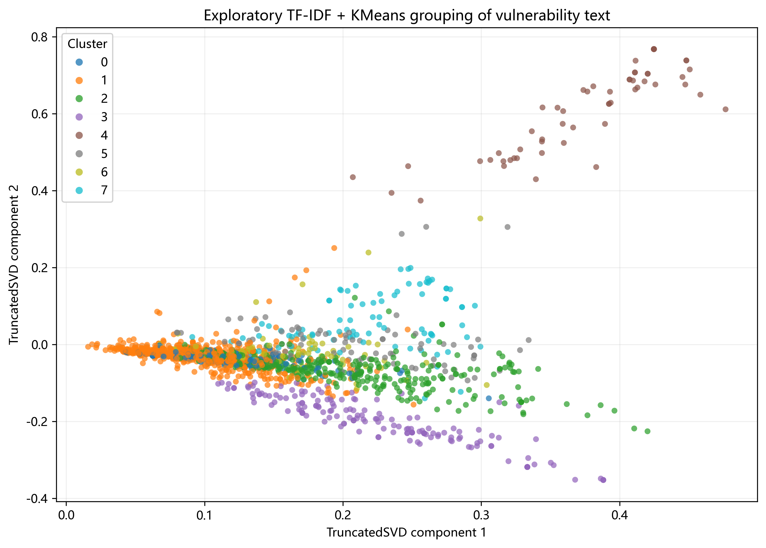
11 / MACHINE LEARNING
TF-IDF + KMeans适合探索文本相似性，不是风险预测
当前候选范围内选择k=8，但轮廓系数仍然较低。
方法
文本：漏洞名称 + 描述
特征：TF-IDF 1–2 gram
候选：k = 4, 5, 6, 7, 8
选择：轮廓系数最高
随机种子：20260806
k = 8 / silhouette = 0.07116479
最大簇占40.40%，类别存在重叠。
CISA KEV · 课程大作业第3题
12
Notes:
成员二讲解模型方法和结果，成员三配合展示GUI聚类页。说明轮廓系数低、类别重叠，因此不能把聚类当作官方漏洞类型。
[Sources]
- outputs/ml/ml_cluster_selection.csv
- outputs/ml/ml_cluster_summary.csv
- outputs/ml/ml_clusters.png

Slide 13
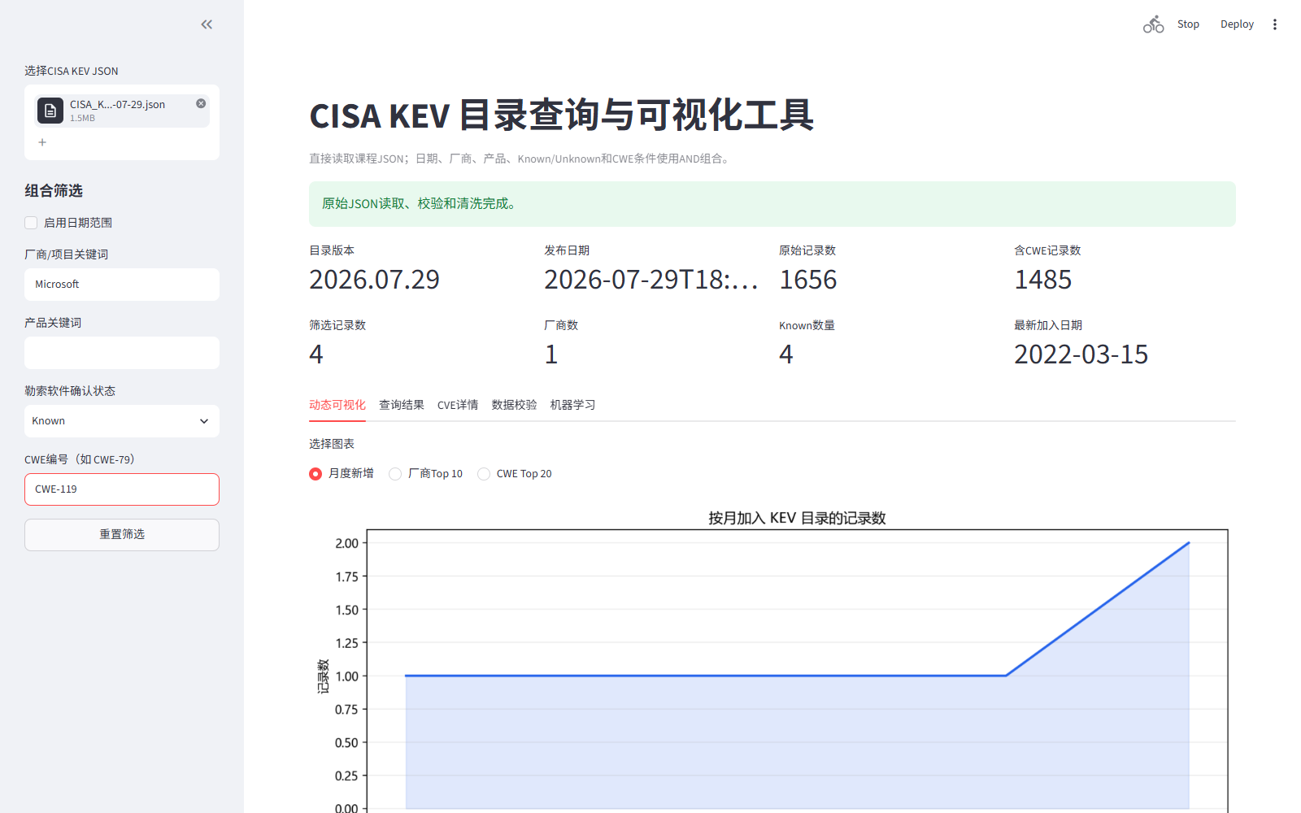
12 / LIVE DEMO
两分钟走完一次可复现查询
1
上传JSON
2
查看校验
3
输入三条件
4
确认4条结果
5
详情与导出
6
ML页面
演示参数：vendor=Microsoft · ransomware=Known · cwe=CWE-119
13
Notes:
现场演示顺序：上传原始JSON，展示校验状态，设置Microsoft、Known、CWE-119，确认4条结果，查看动态图和详情，导出文件，最后打开机器学习页。
[Sources]
- screenshots/02-combined-query-cwe.png
- outputs/queries/query_cases_summary.csv

Slide 14
13 / CLOSE
同一份数据契约，让代码、报告和演示保持一致
系统完成了从原始快照到可复现分析结果的闭环。
项目成果
三人协作
• 80分必做模块全部覆盖
• GUI与机器学习扩展完成
• 测试、契约和Manifest接入
• 报告、PPT和截图材料统一
张丹婷（成员一）
数据底座 · 集成 · 测试 · 总编
乔鲮旭（成员二）
统计分析 · 集中度 · KMeans
周慧文（成员三）
CWE · 查询 · GUI · 演示
限制：快照描述 ≠ 全部现实；聚类 ≠ 风险预测。
谢谢
CISA KEV · 课程大作业第3题
14
Notes:
总结：回到开场的问题，系统不是用目录记录数评价厂商，而是建立可靠、可复现、可解释的快照分析流程。
[Sources]
- report/FINAL_REPORT.md
- docs/checklists/final-delivery-checklist.md

